Slide 1
웹프로그래밍 (깃허브 정리)
깃허브:https://github.com/yejin1015
2023864032
양예진

Slide 2
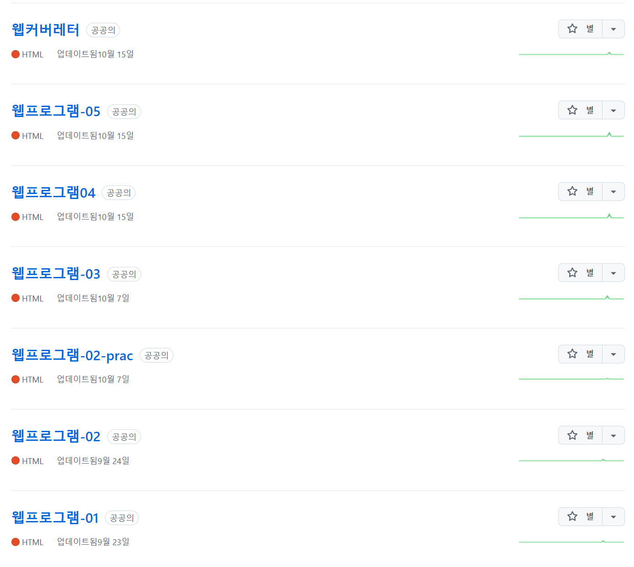
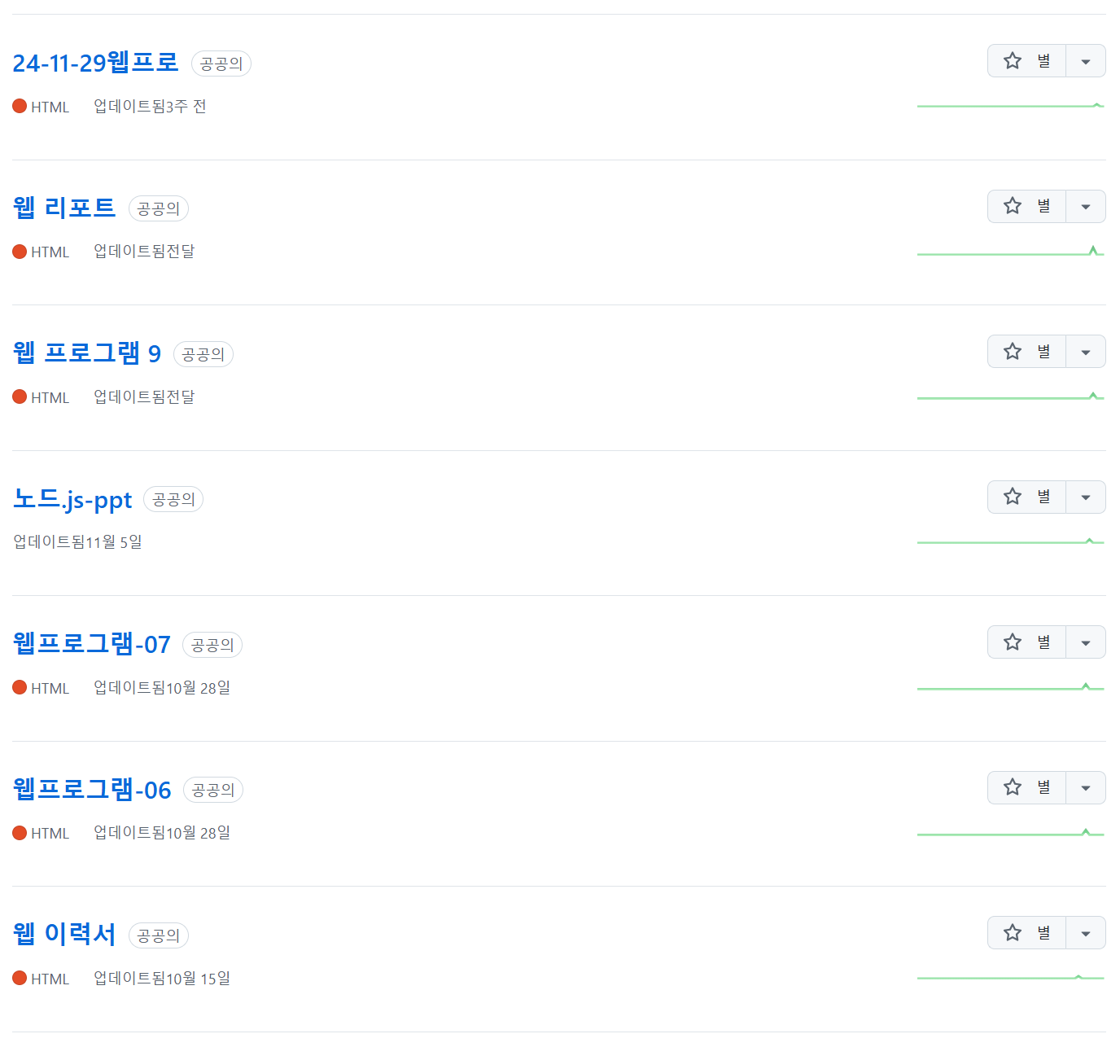
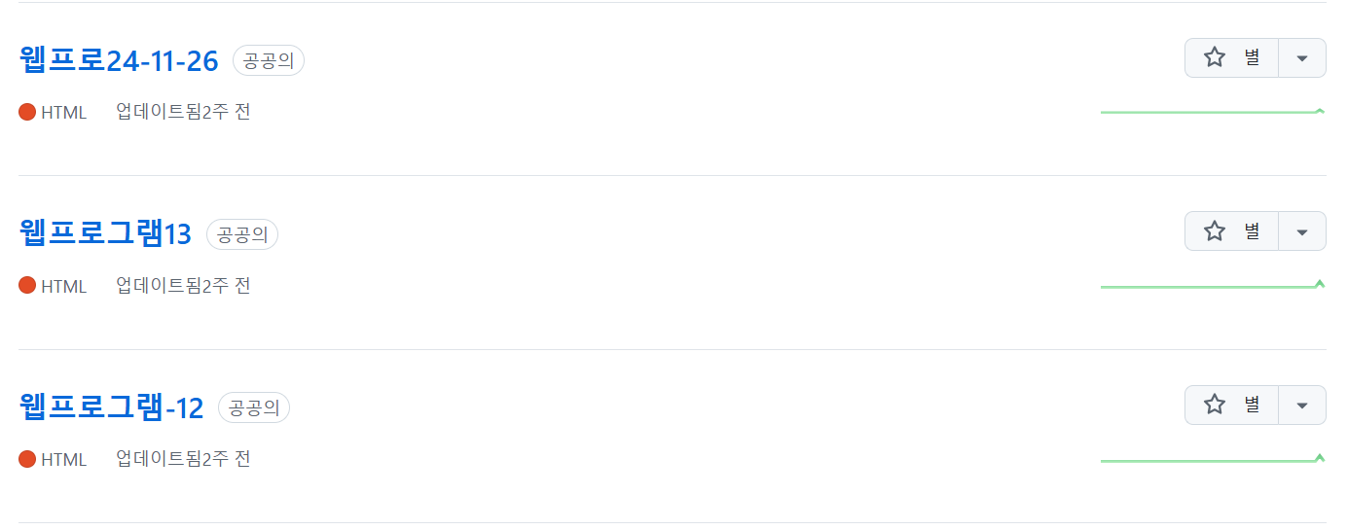
깃허브 채점

Slide 3
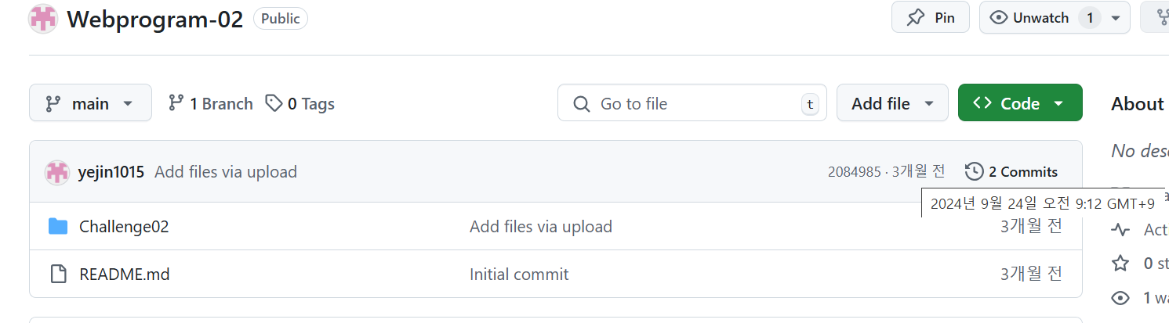
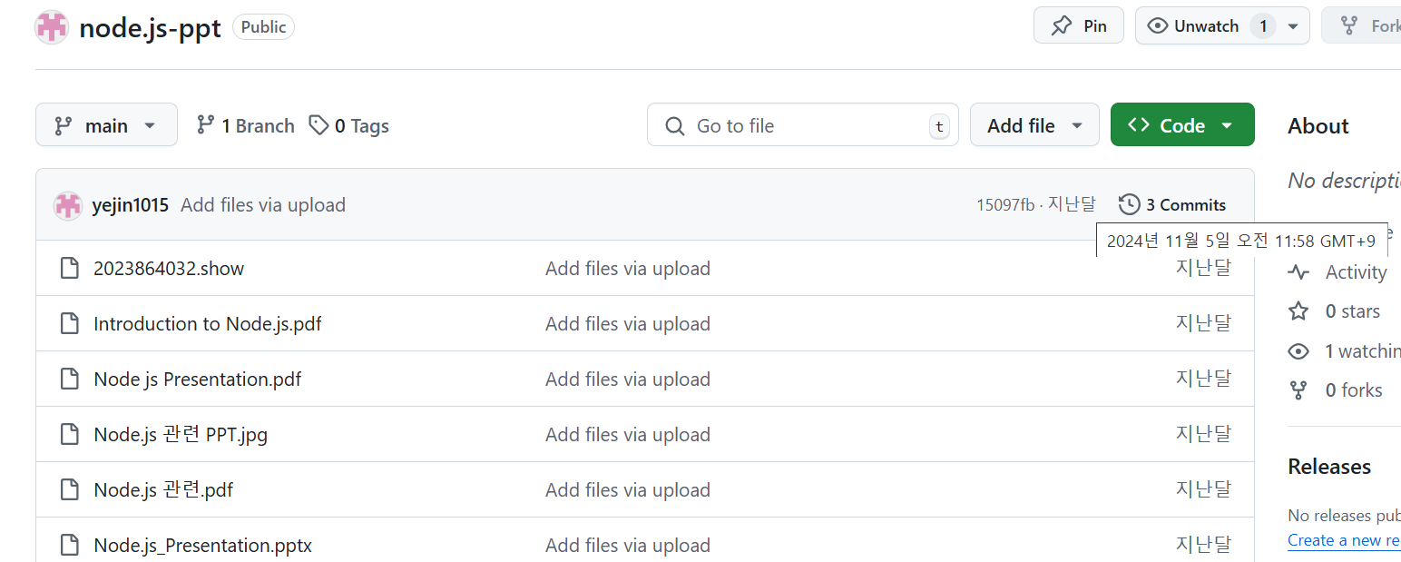
29점
다 올렸지만 수업시간 시작하고 나서 올린 과제 두번이 있기때문에 시간이 지난 과제 하나당 -0.5점
두개이므로 -1
29점이라고 생각합니다

